Slide 1


Finanzen – Entwicklung der Kirchensteuer bis 2032
Seite 1

Slide 2

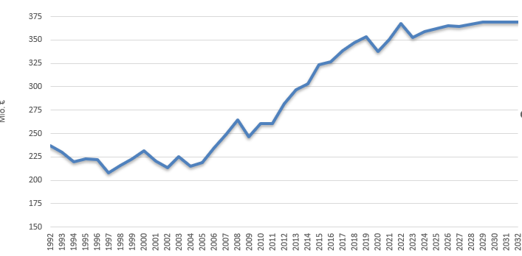
Entwicklung der Kirchensteuer
Kirchensteuer nominal

Slide 3

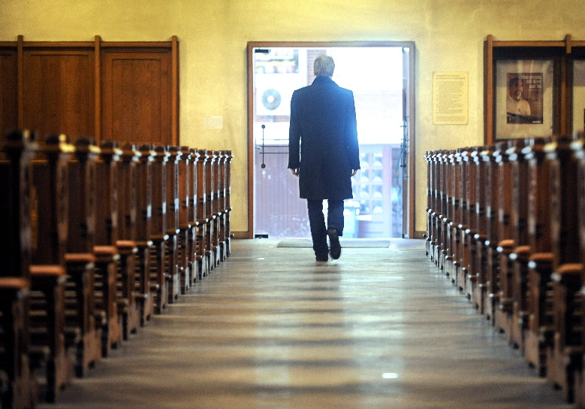
Die Kirchensteuer steigt – aber weniger als die Steuer vom Einkommen
Gründe:
Wirtschaftswachstum
Kirchenaustritte
© Bilder: Shutterstock / picture alliance

Slide 4
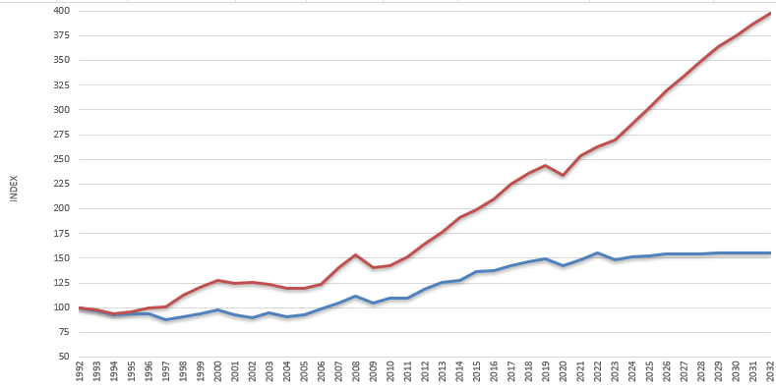
Entwicklung Kirchensteuer und Steuer vom Einkommen (bis 2022)
Steuer vom Einkommen
nominale Kirchensteuer

Slide 5



Diese Entwicklung wird sich in Zukunft verstärken.
Gründe:
Corona-Delle
Kirchenaustritte
geburtenstarke Jahrgänge in Rente
© Bilder: Shutterstock / picture alliance / Shutterstock

Slide 6
Entwicklung Kirchensteuer und Steuer vom Einkommen (bis 2032)
nominale Kirchensteuereinnahmen
Steuer vom Einkommen

Slide 7

Real sinkt das zur Verfügung stehende Finanzvolumen noch stärker.
Gründe:
sinkender Wert des Geldes: Lohn- und Preissteigerungen
© alle Bilder: Shutterstock

Slide 8
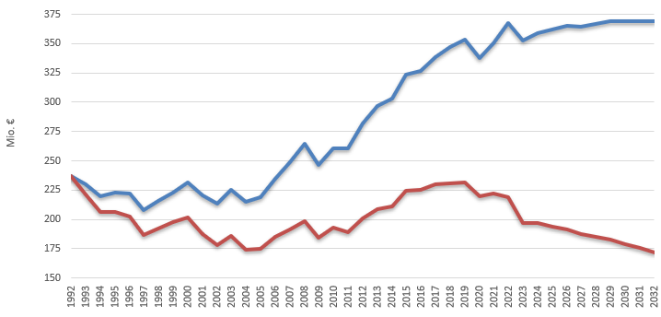
Entwicklung der Kirchensteuer: nominal und real
nominale Kirchensteuer
reale Kirchensteuer (an der Kaufkraft gemessen)

Slide 9
Zusammenfassung
Ausgehend von den Daten der jüngeren Vergangenheit wagen wir einen positiven, aber dennoch realistischen Blick in die Zukunft. Wir gehen auch in den kommenden Jahren von einer Steigerung der Wirtschaftsleistung aus. Bis 2027 legen wir die Prognose des „Arbeitskreises Steuerschätzung der Bundesregierung“ zugrunde. Danach nehmen wir ein lineares Wachstum der Steuern vom Einkommen in Baden-Württemberg von 3 % pro Jahr an. Dennoch können wir einen Mitgliederrückgang und den demografischen Wandel nicht außer Acht lassen.
Unter diesen Voraussetzungen gehen wir von einem betragsmäßigen Wachstum der Kirchensteuer bis ins Jahr 2032 aus.
Die wachsenden Kirchensteuereinnahmen können aber die hauptsächlich durch Tarifsteigerungen verursachen Kostensteigerungen nicht tragen.
Die Herausforderungen zu organisatorischen Veränderungen und finanziellen Einsparungen sind groß. Dennoch schauen wir zuversichtlich in die Zukunft und vertrauen darauf, dass es auch unter veränderten Rahmenbedingungen möglich sein wird, das Evangelium in Worten und Taten unter den Menschen zu bezeugen.

Slide 10



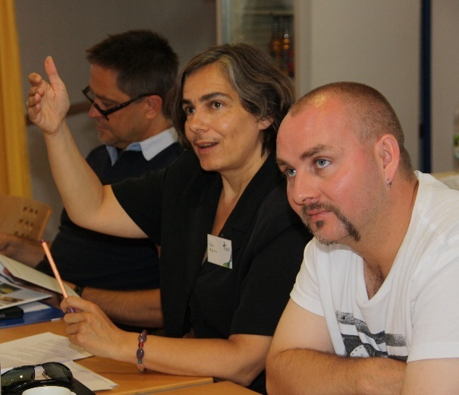
Angebote zur Vertiefung
Workshop Finanzkommunikation
www.ekiba.de/ fundraisingfortbildungen
www.shop.ekiba.de
© alle Bilder: EKiBa, Servicestelle Fundraising

Slide 11
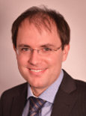
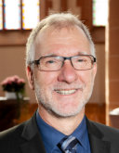
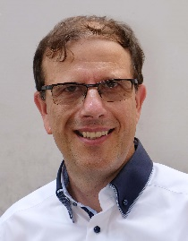
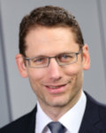
Ansprechpersonen
ZUM THEMA KIRCHLICHE FINANZEN
Ludwig Bruch (Bereichsleiter Landeskirchlicher Haushalt)
Telefon: (0721) 9175 709 - ludwig.bruch@ekiba.de
BEI FRAGEN ZU SPENDEN, STIFTUNGEN UND VERMÄCHTNISSEN
Kirchenrat Dr. Torsten Sternberg (Servicestelle Fundraising und Mitgliederorientierung)
Telefon: (0721) 9175 820 - torsten.sternberg@ekiba.de
ZUM THEMA GEMEINDEVERMÖGEN / BAUFINANZEN
Pfarrer Andreas Maier (Abteilungsleiter Gemeindevermögen und Baufianzen)
Telefon: 0721/9175-802 - andreas.maier@ekiba.de
Workshop Finanzkommunikation

